Slide 1

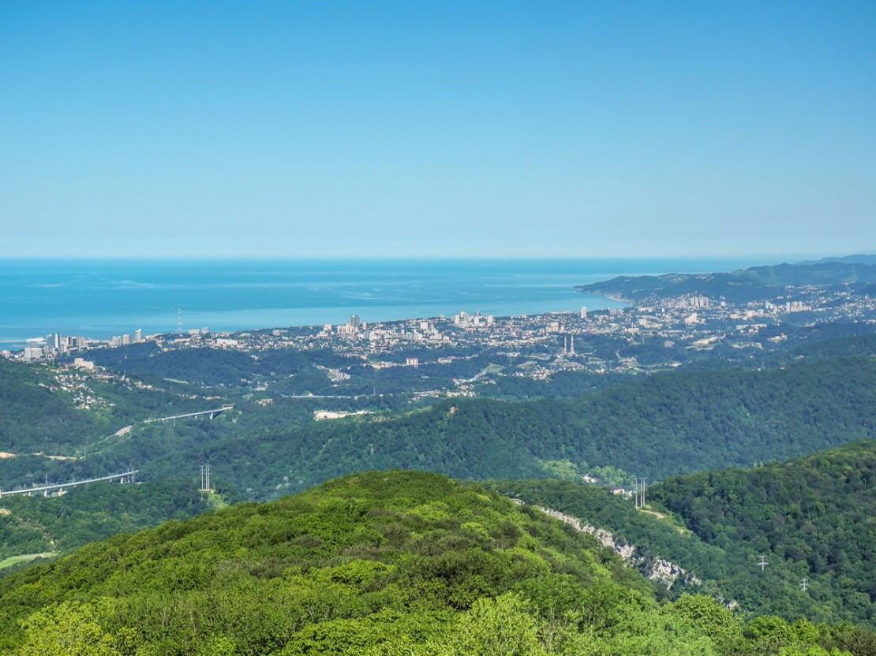

УПРАВЛЕНИЯ ПО ВЗАИМОДЕЙСТВИЮ
С ОБЩЕСТВЕННЫМИ ОБЪЕДИНЕНИЯМИ
МУНИЦИПАЛЬНЫЙ ПРОЕКТ
«Лучший орган ТОС»

Slide 2
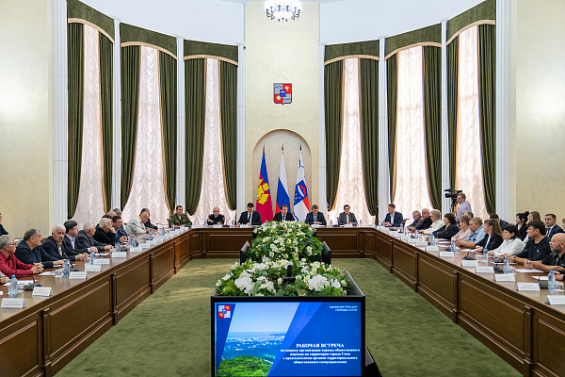
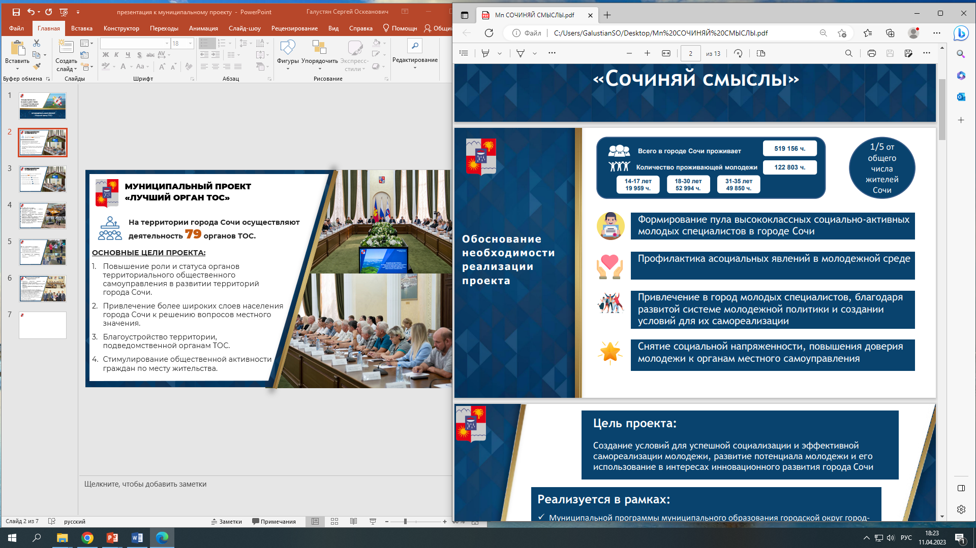

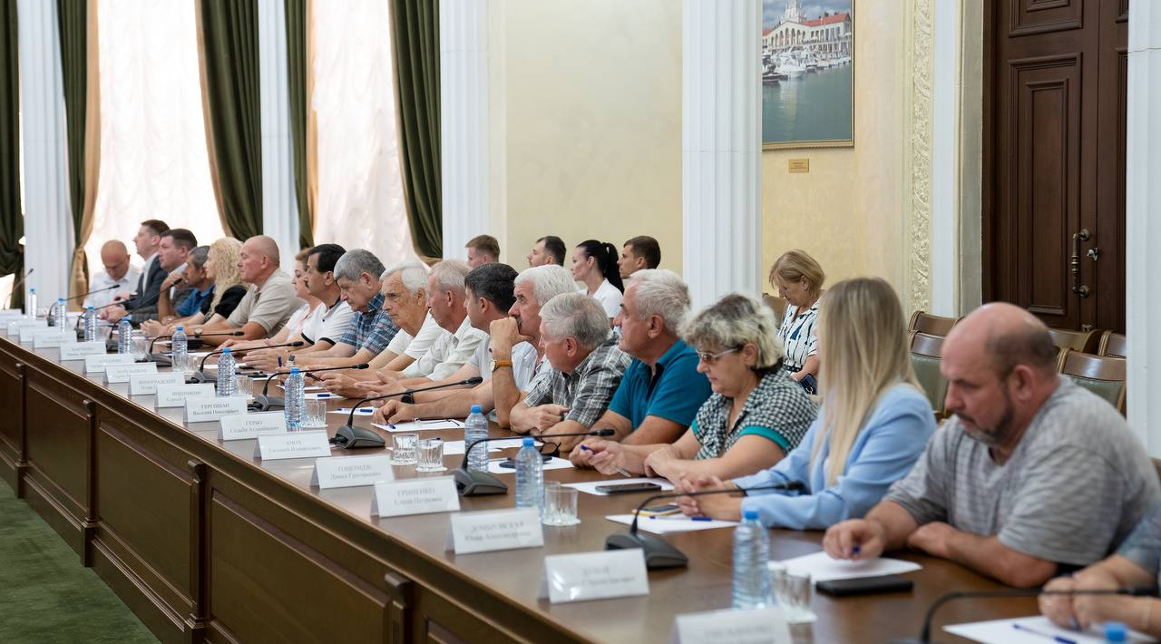
МУНИЦИПАЛЬНЫЙ ПРОЕКТ
«Лучший орган ТОС»
На территории города Сочи осуществляют
деятельность 79 органов ТОС с более 1000 председателей уличных и квартальных комитетов.
ОСНОВНЫЕ ЦЕЛИ ПРОЕКТА:
Повышение роли и статуса органов территориального общественного самоуправления в развитии территорий
города Сочи.
Привлечение более широких слоев
населения города Сочи к решению
вопросов местного значения.
Благоустройство территории,
подведомственной органам ТОС.
Стимулирование общественной
активности граждан по месту жительства.

Slide 3

МУНИЦИПАЛЬНЫЙ ПРОЕКТ
«Лучший орган ТОС»
Срок реализации
2022-2023
Финансирование
1 704,5 тыс. руб.
Реализуется в рамках:
Государственной программы
Краснодарского края «Региональная
политика и развитие гражданского
общества»
Муниципальной программы города Сочи
«Развитие территориального общественного самоуправления в городе Сочи»
ИСТОЧНИК ФИНАНСИРОВАНИЯ
БЮДЖЕТ КРАСНОДАРСКОГО КРАЯ
Сумма дотации из бюджета
Краснодарского края на 2023 год:
1 МЕСТО - 852,3 тыс. рублей.
2 МЕСТО - 511,3 тыс. рублей.
3 МЕСТО - 340,9 тыс. рублей.

Slide 4
РИСКИ МУНИЦИПАЛЬНОГО ПРОЕКТА
Низкая активность органов ТОС
Снижение качества предоставленных конкурсных работ
Отсутствие технических навыков
Недобросовестные поставщики (подрядные организации)
Некачественное выполнение работ и нарушение сроков
МЕРОПРИЯТИЯ ПО РЕАГИРОВАНИЮ
Проведение расширенной информационной компании
среди органов ТОС
Еженедельный
контроль
Проведение обучающих семинаров для органов ТОС

Slide 5
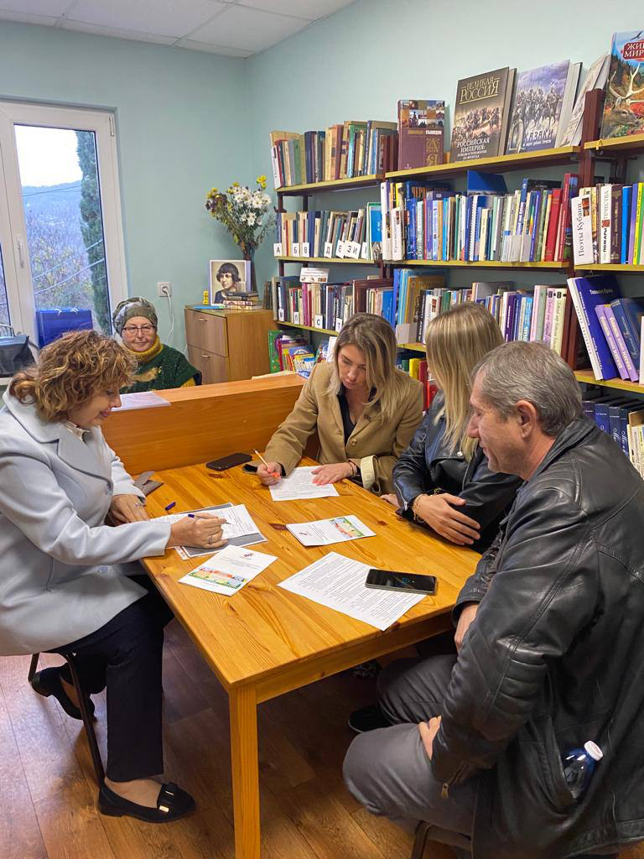
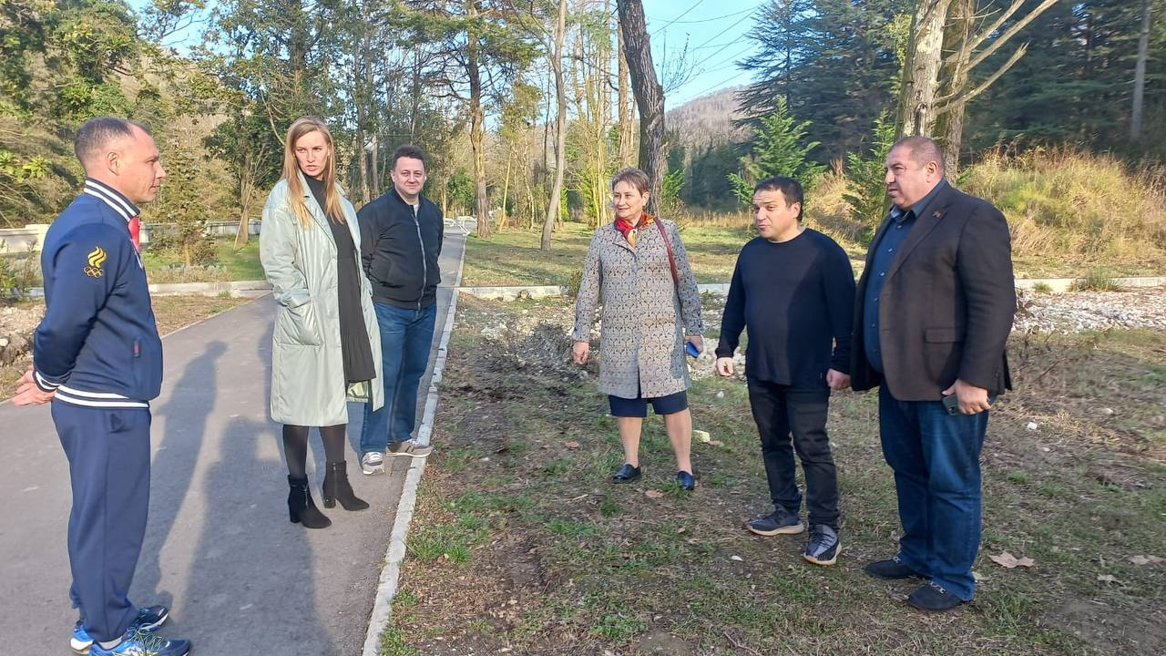
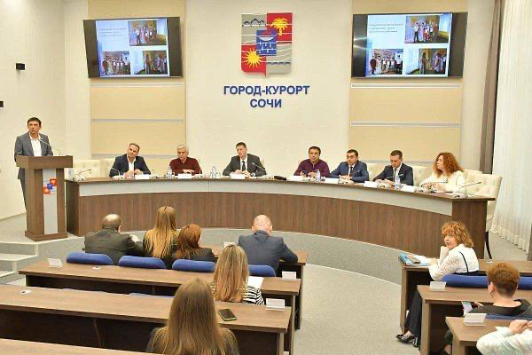
МУНИЦИПАЛЬНЫЙ ПРОЕКТ
«Лучший орган ТОС»
I этап: районный конкурс
(по итогам конкурса награждаются
7 победителей, занявших призовые места)
II этап: городской конкурс
(выезд членов конкурсной комиссии на территорию для проведения оценки деятельности по показателям)
Проведение заседания городской конкурсной комиссии:
Определение победителей городского этапа (присуждение 1-го, 2-го, 3-го места).

Slide 6
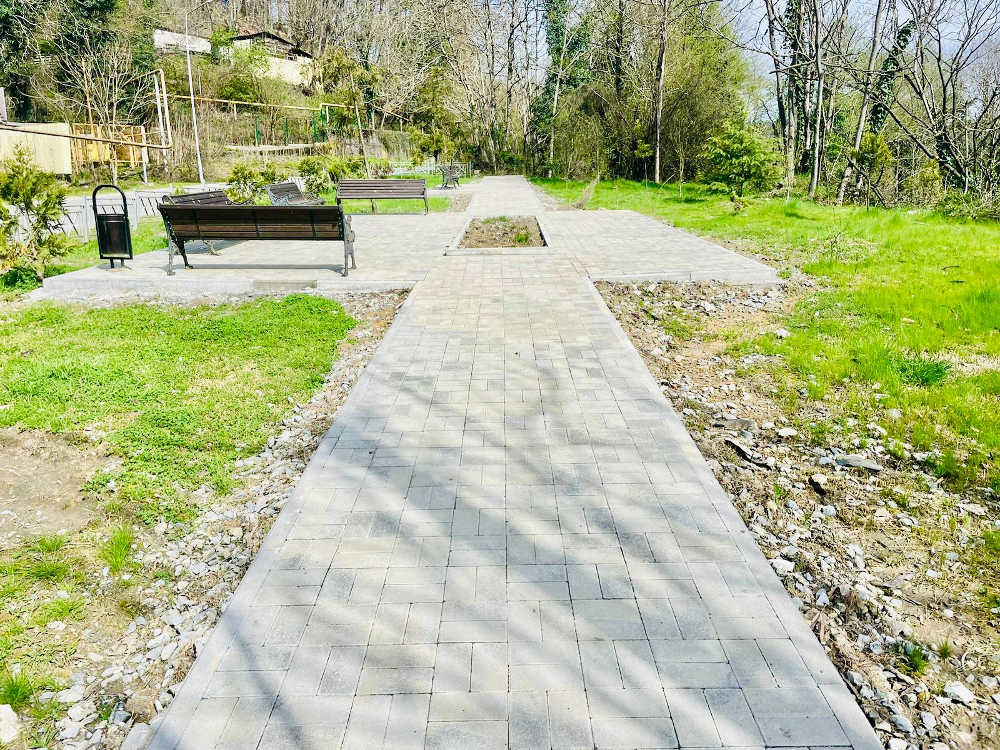
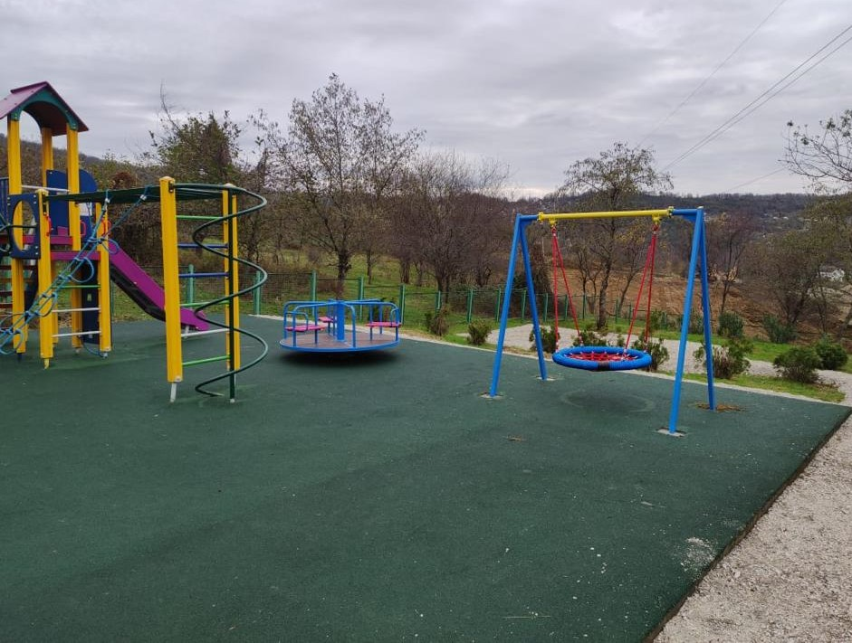
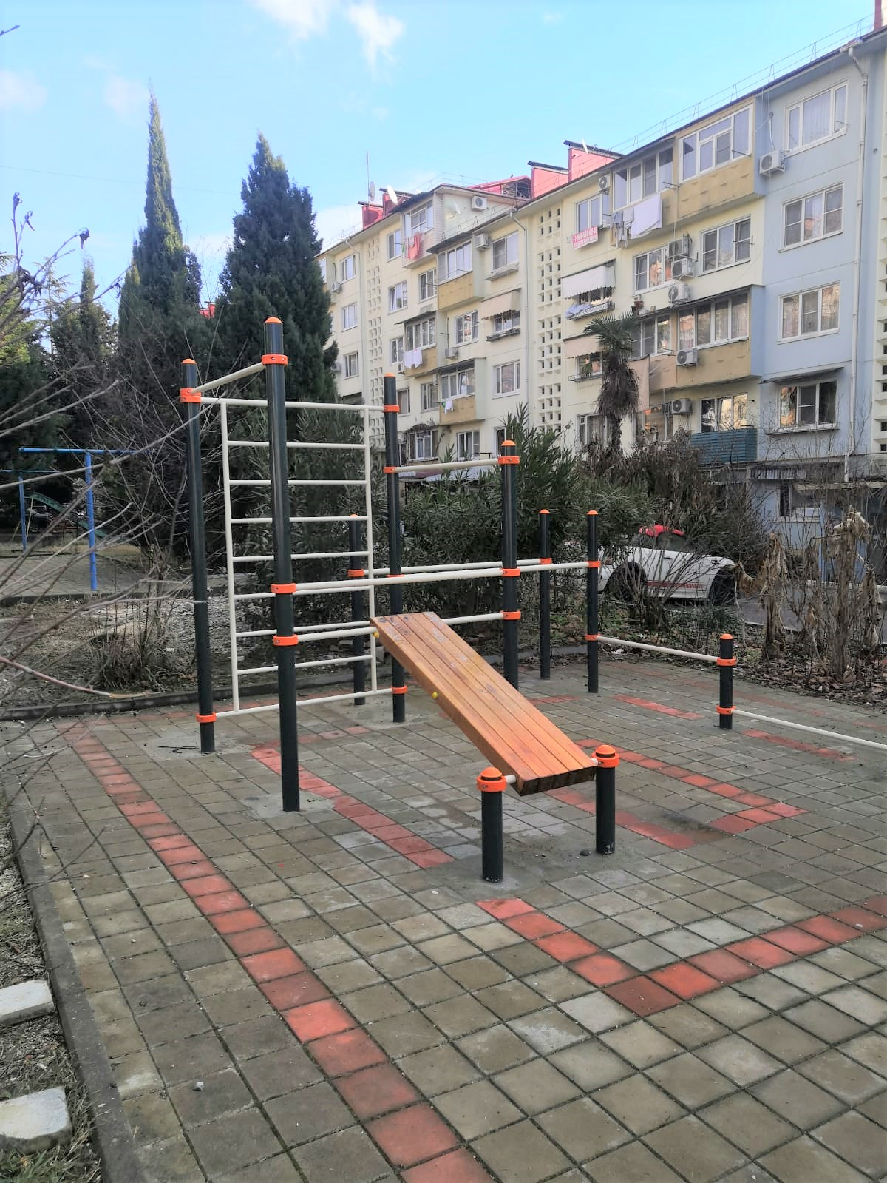
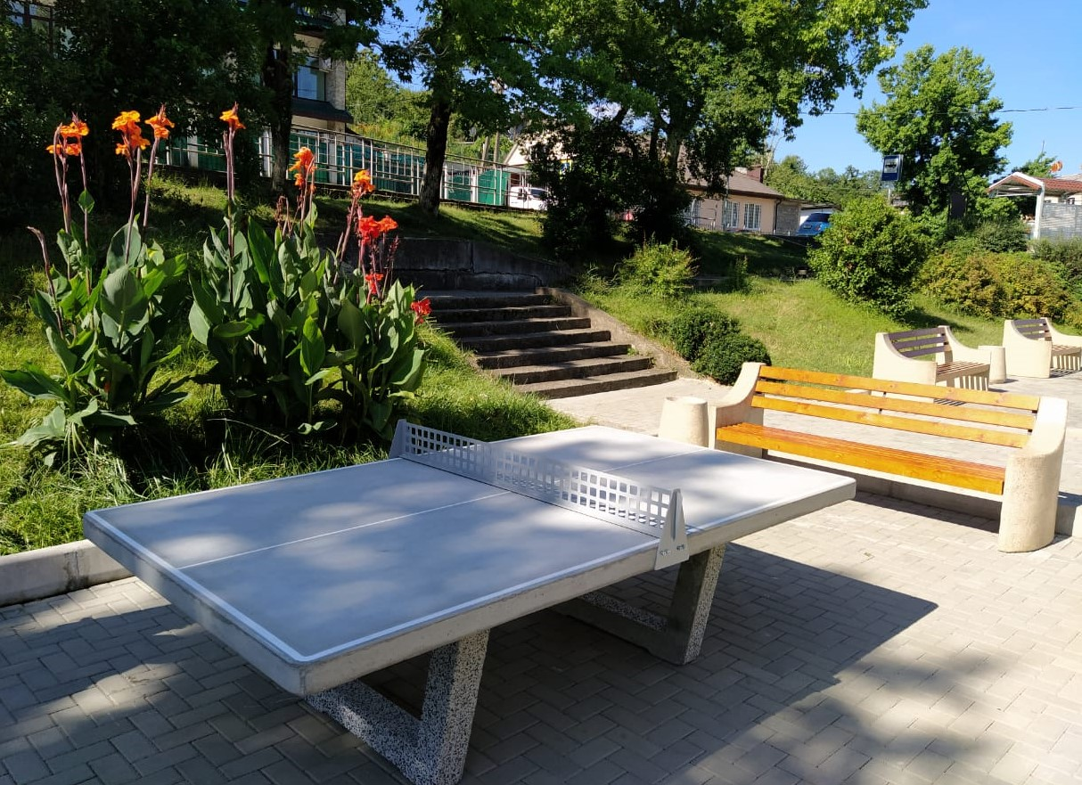
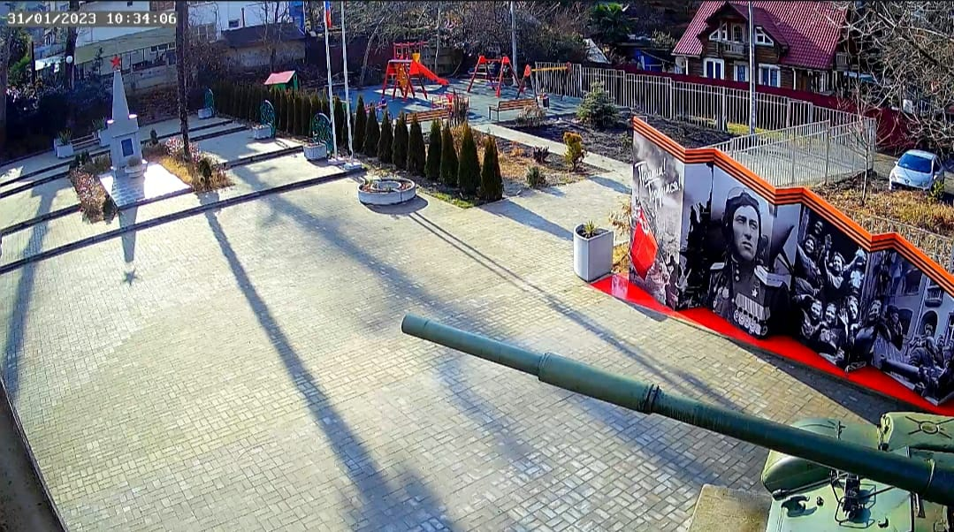
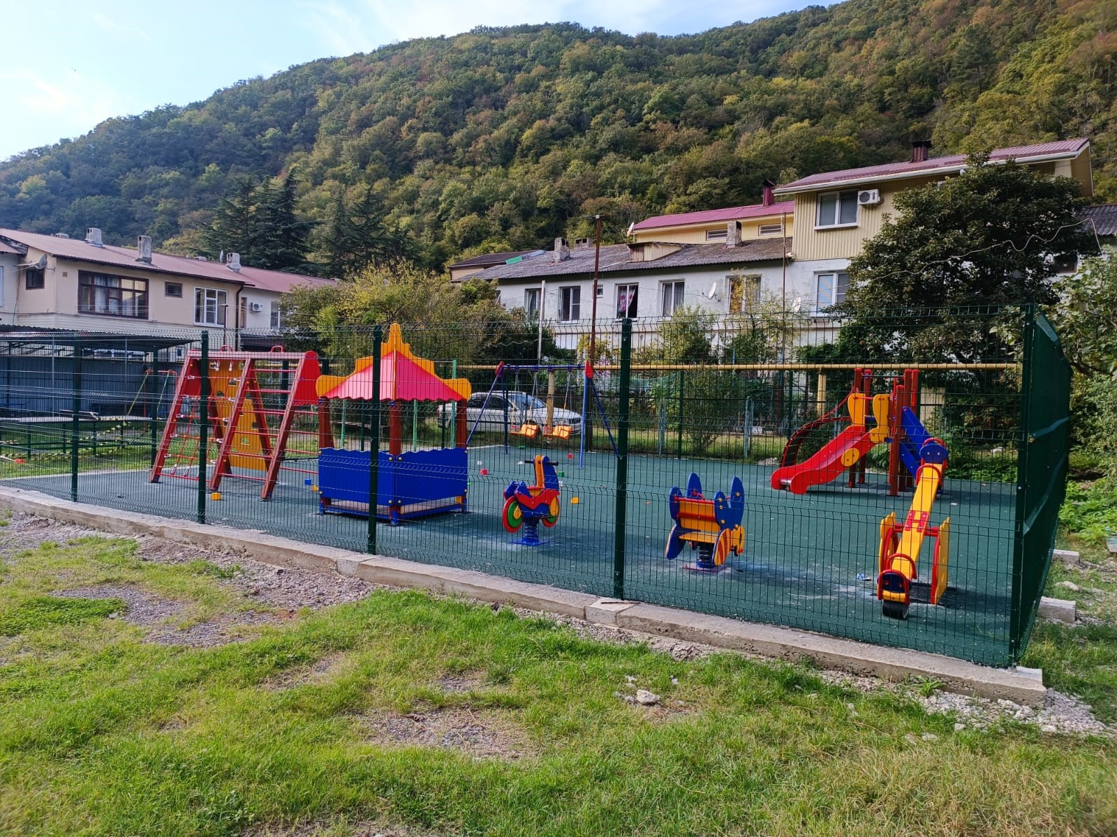
МУНИЦИПАЛЬНЫЙ ПРОЕКТ
«Лучший орган ТОС»
Результатом ПРОЕКТА является:
благоустройство 3 территорий, расположенных в границах ТОС.
повышение уровня комфортности и безопасности городской среды.
увеличение количества благоустроенных объектов.
привлечение более широких слоев населения города Сочи к решению вопросов местного значения.

